Slide 1
進度報告
Department of Electrical Engineering, National Yunlin University of Science and Technology
E-mail: M11312107@yuntech.edu.tw
Professor : 洪崇文 博士
Student : 李崎維
Date : 12/10/2025
Notes:
1

Slide 2

當前進度
改layout不立板
洗板、焊接、測試
看學長期刊，如何修改

Slide 3
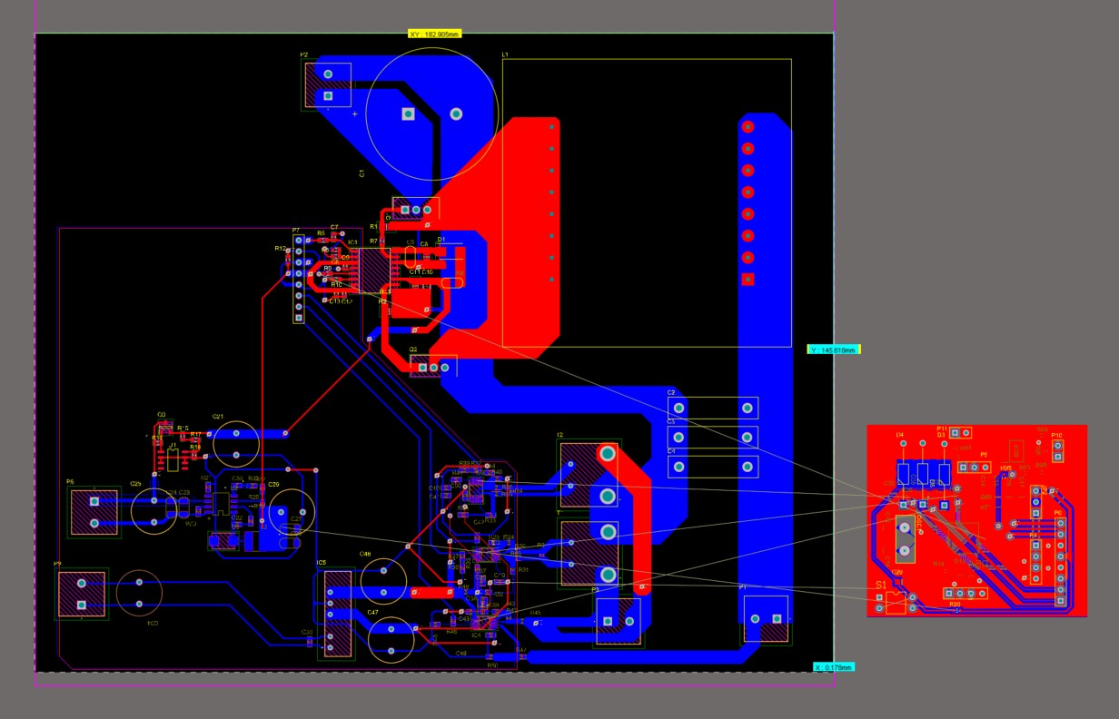
改layout不立板
原本layout

Slide 4
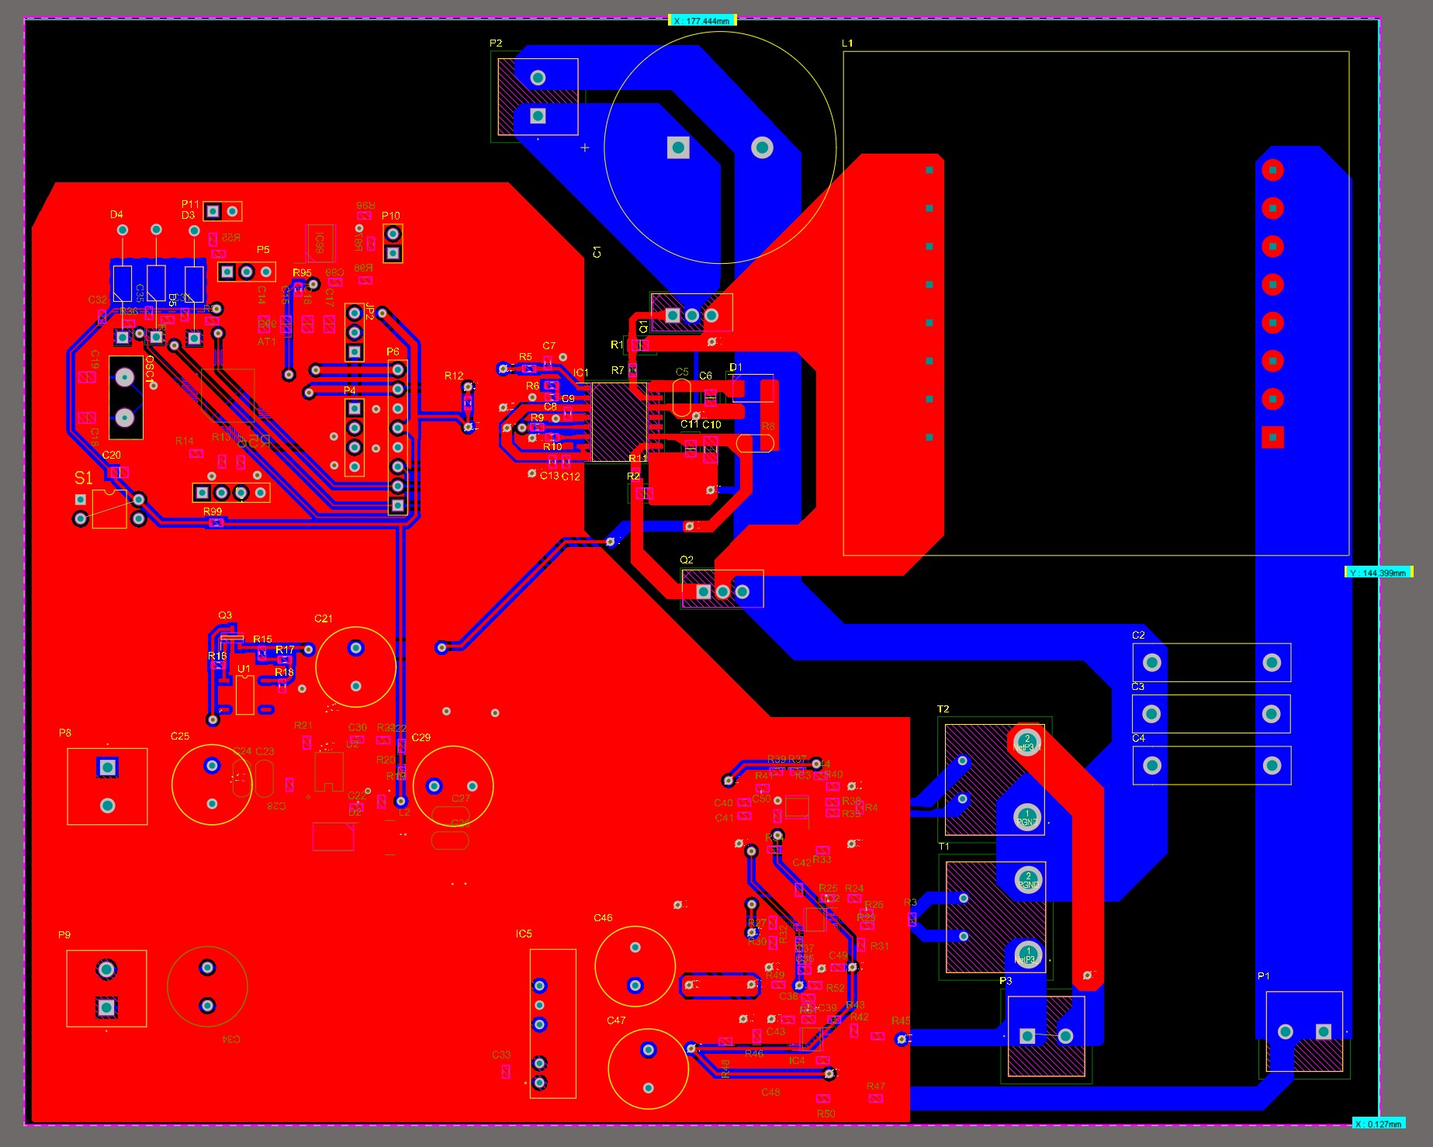
改layout不立板
改後layout

Slide 5
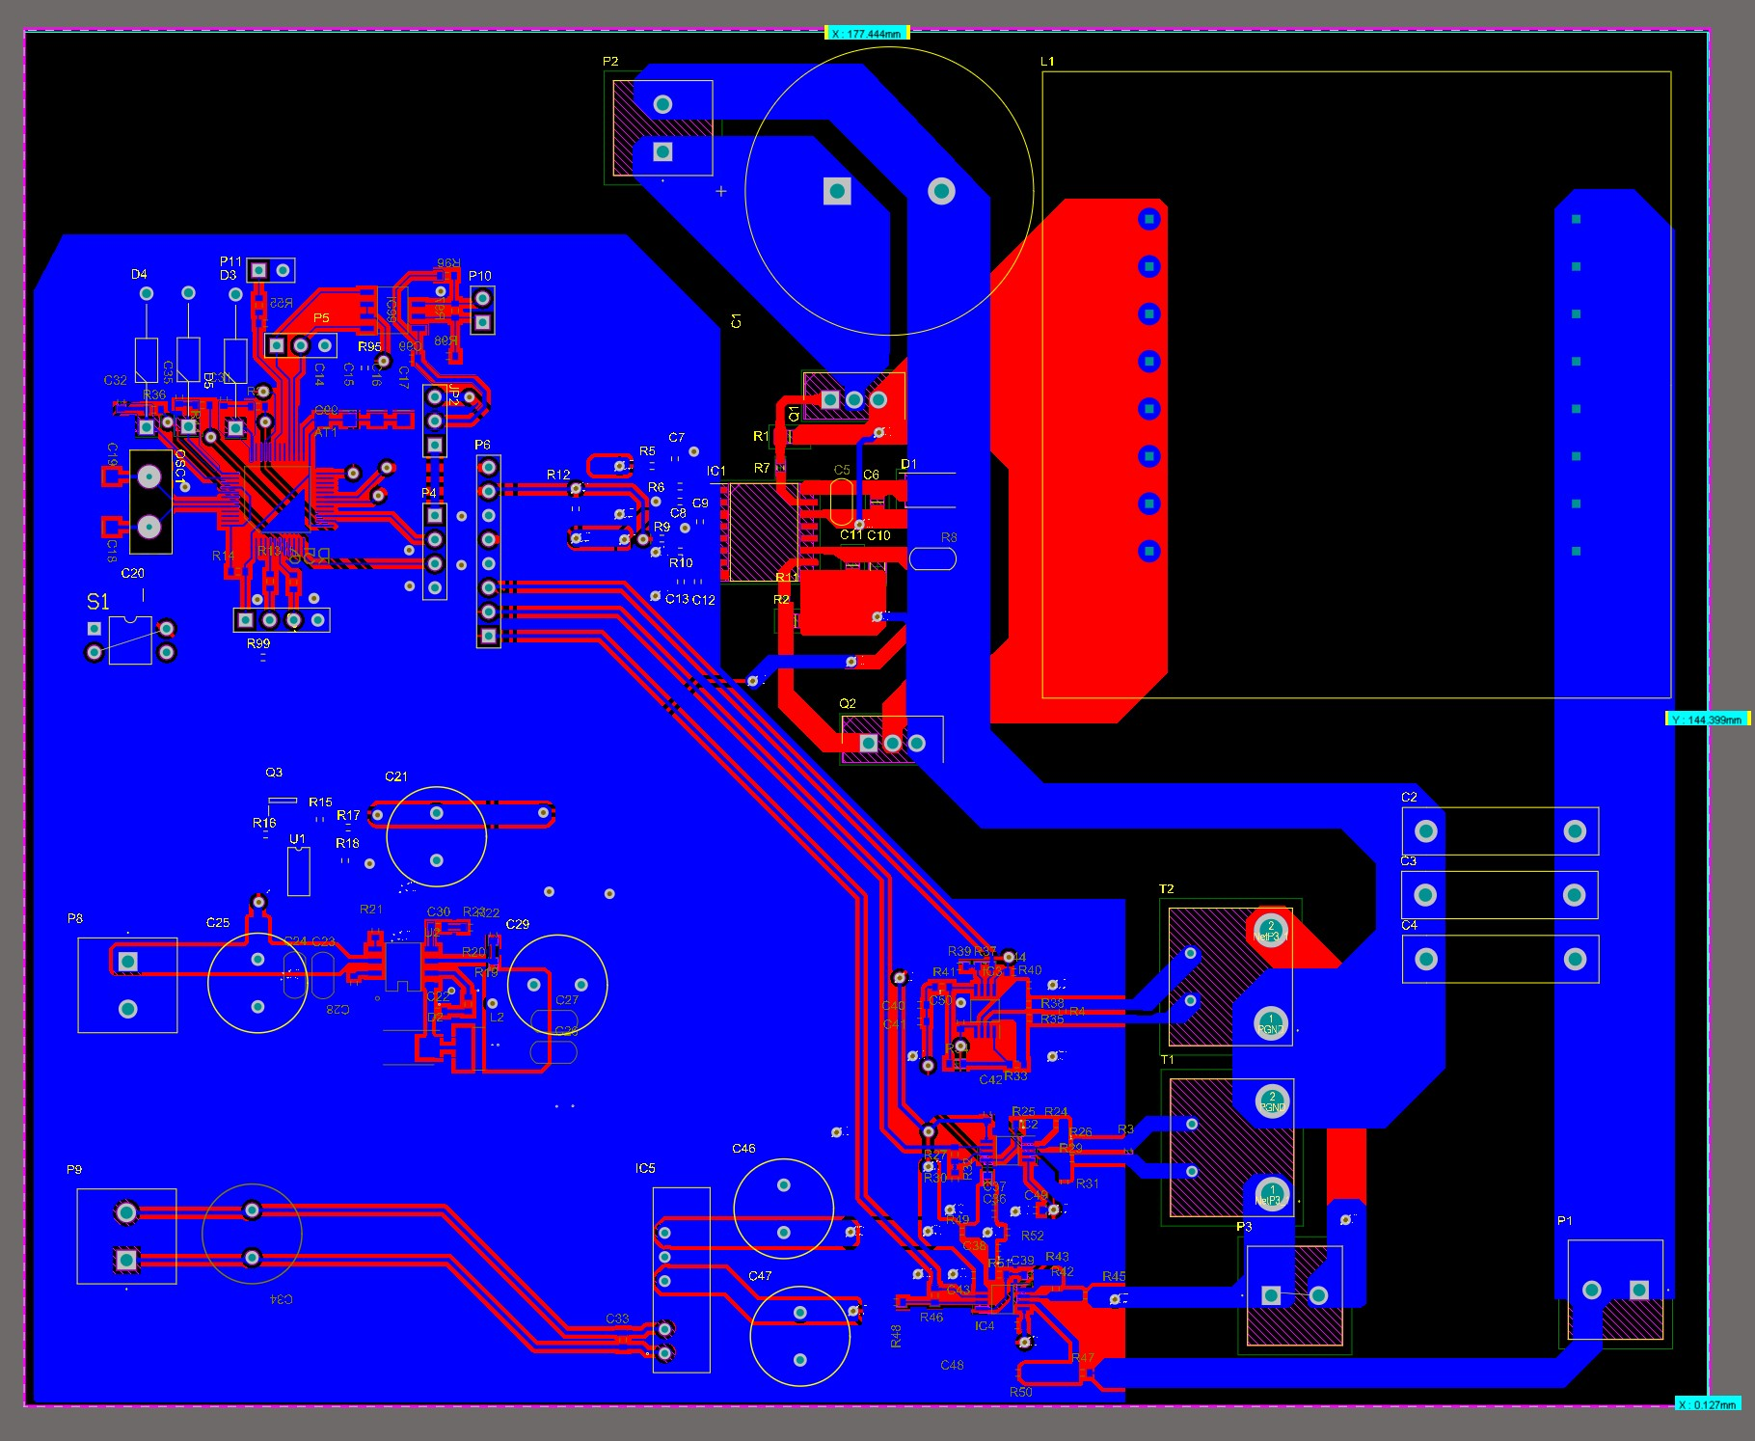
改layout不立板
改後layout

Slide 6
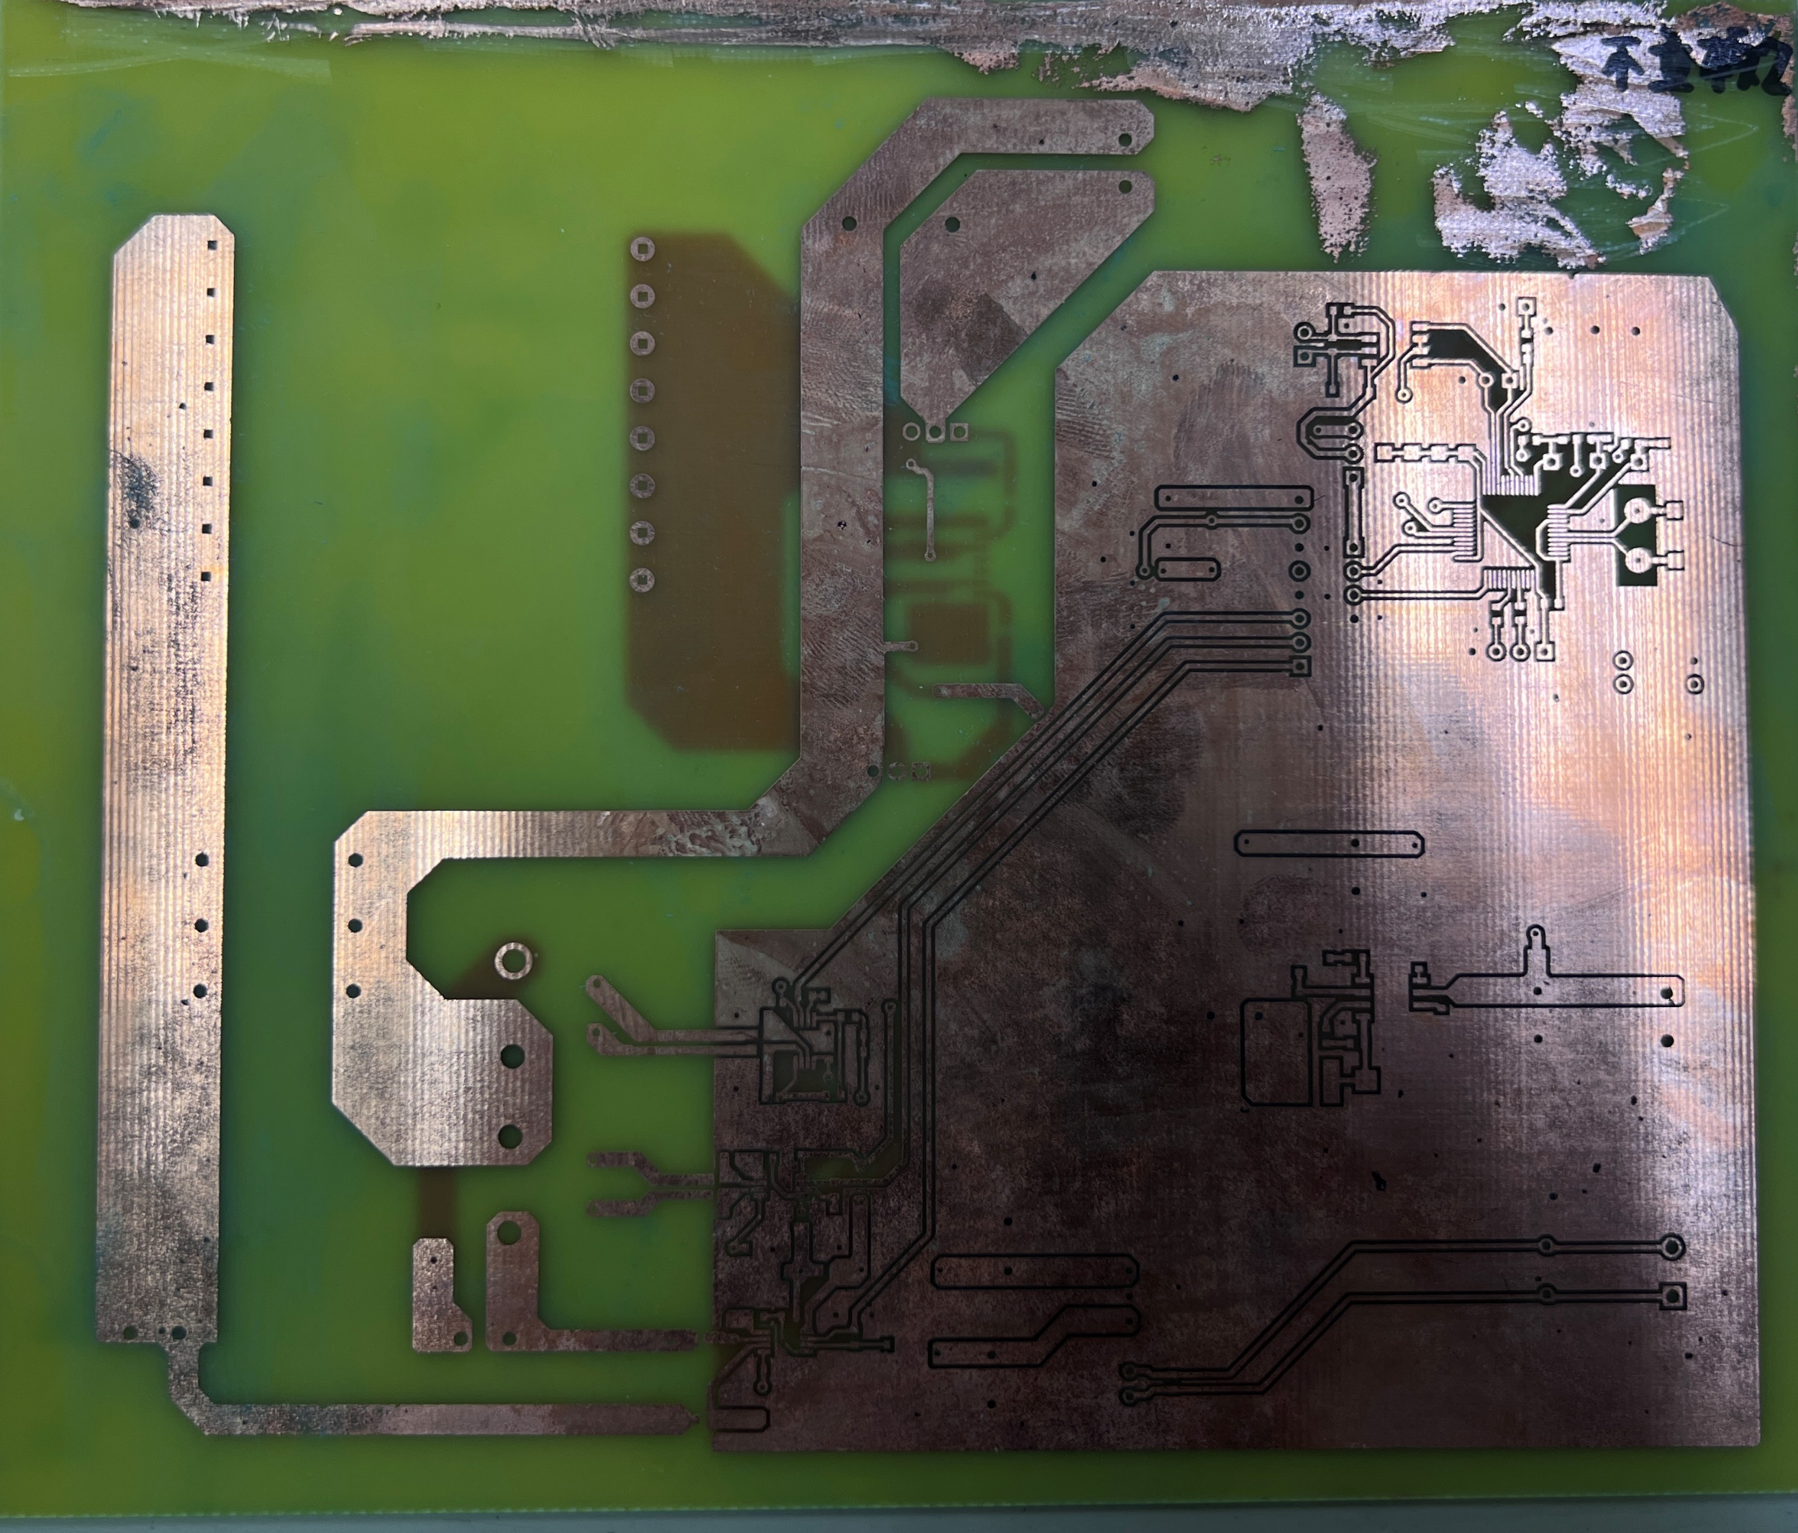
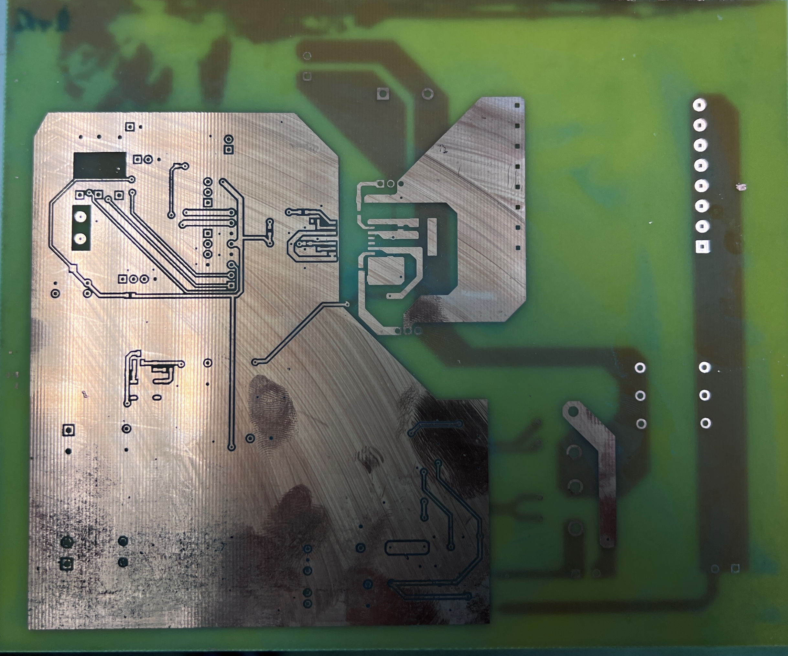
改layout不立板
改後layout

Slide 7
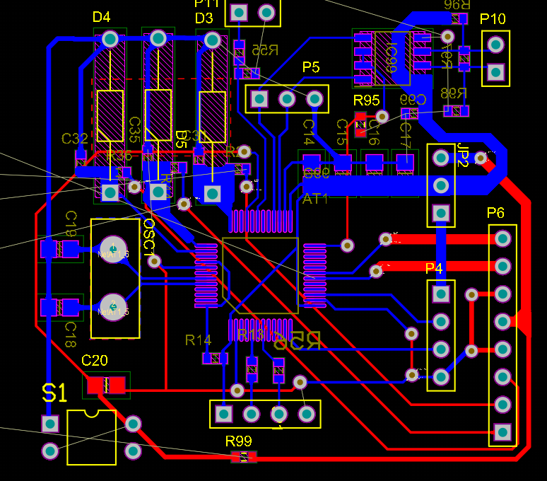
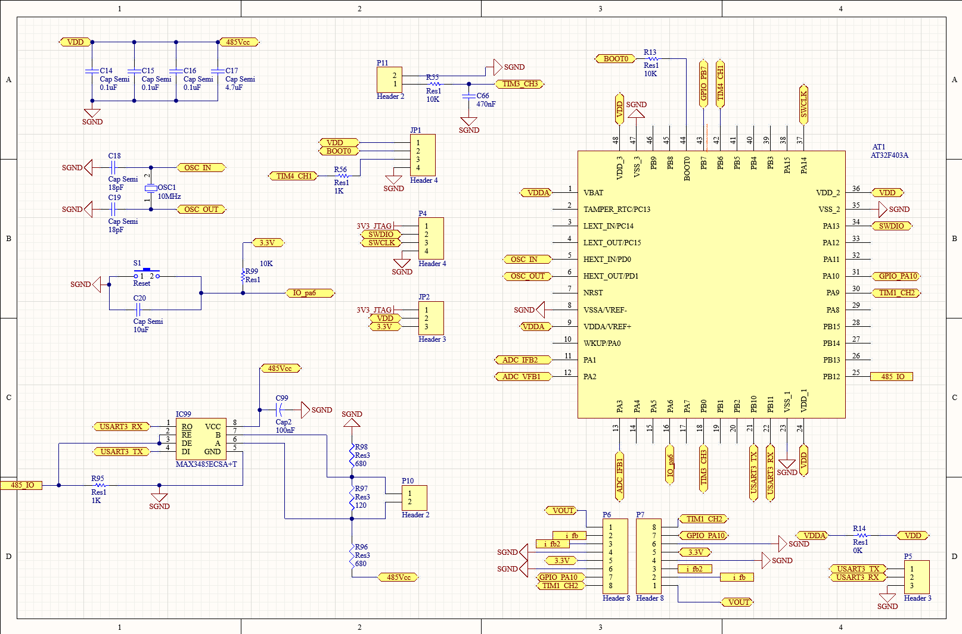
洗板、焊接

Slide 8
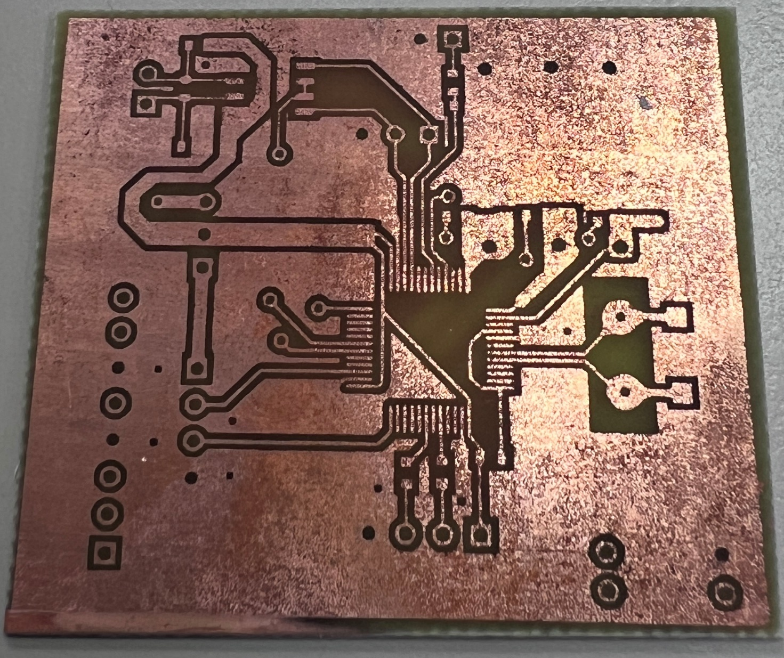
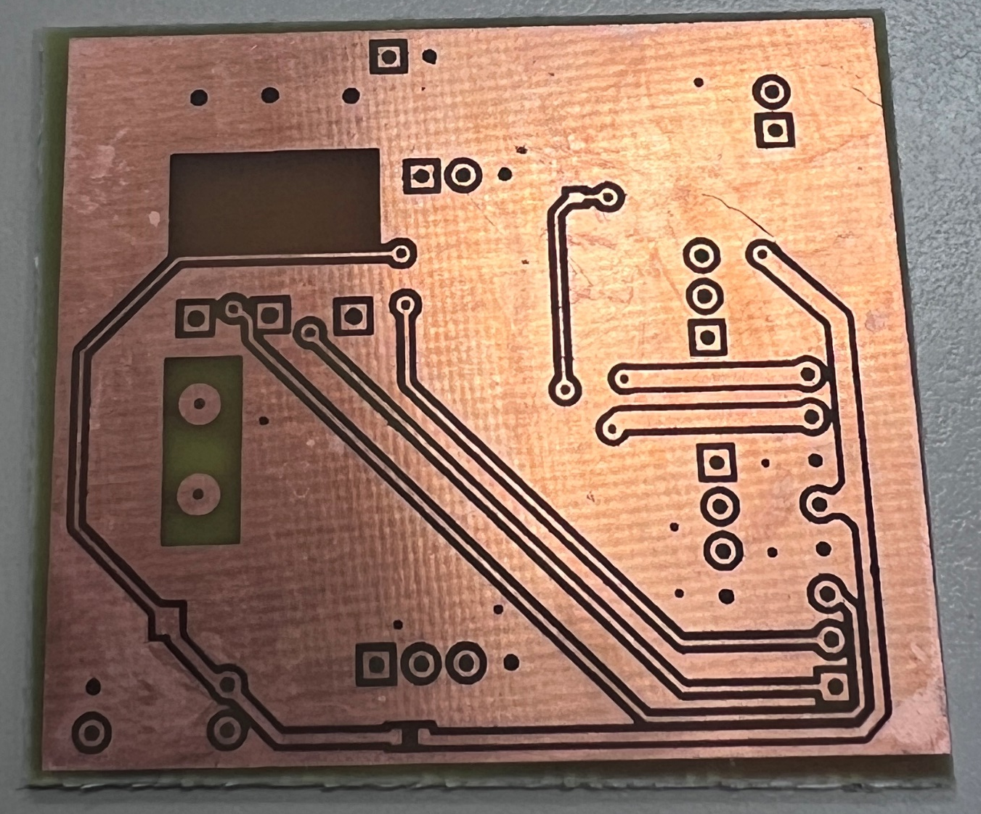
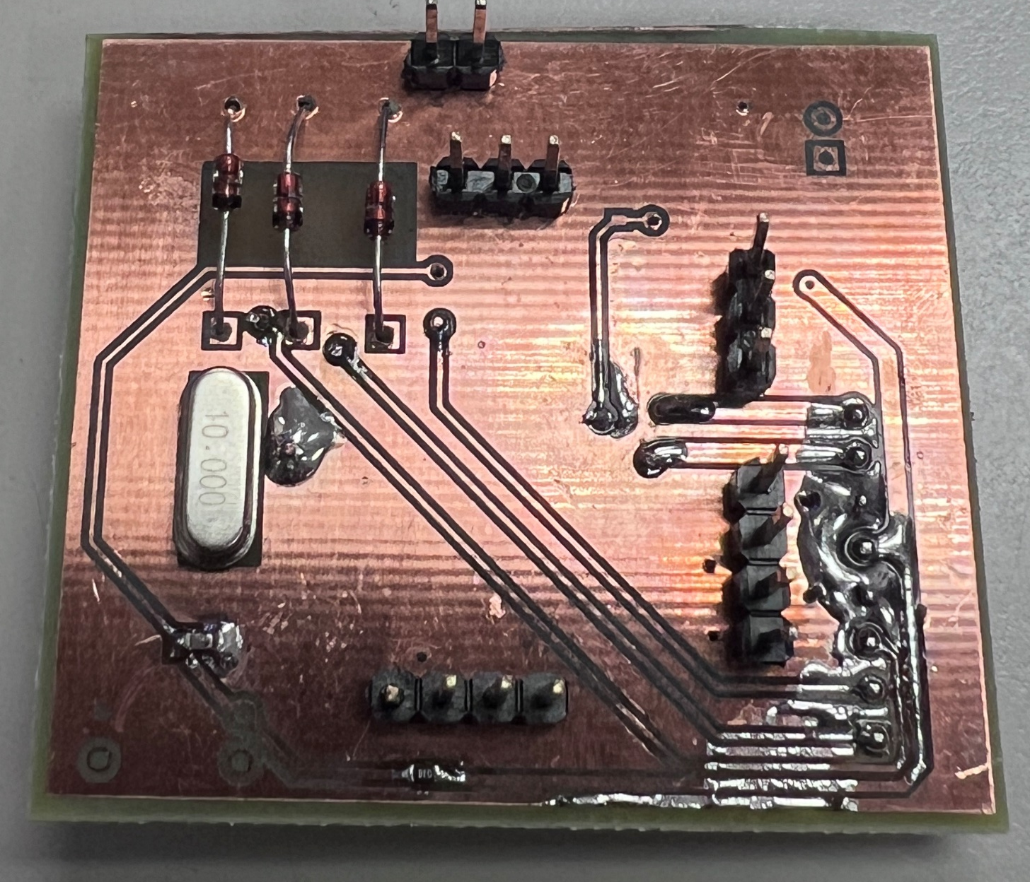
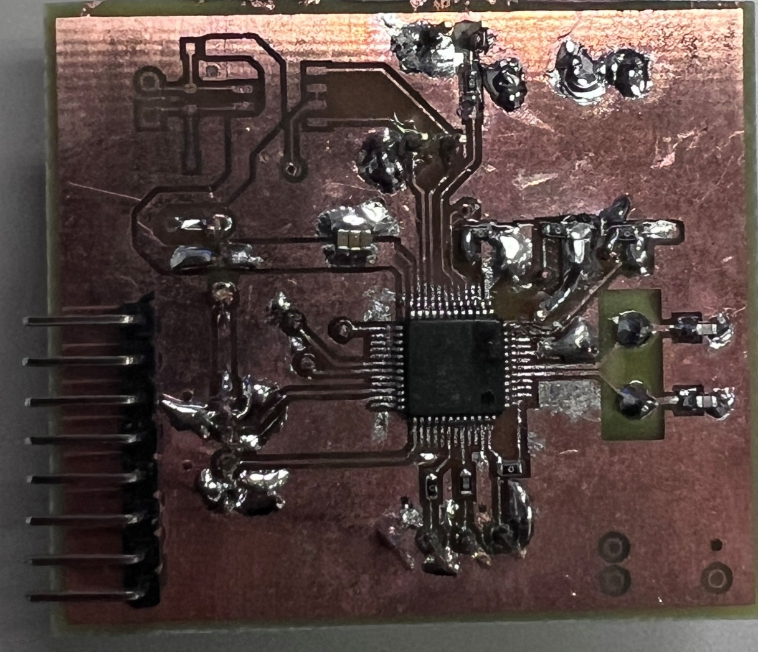
改LAYOUT
洗板、焊接

Slide 9
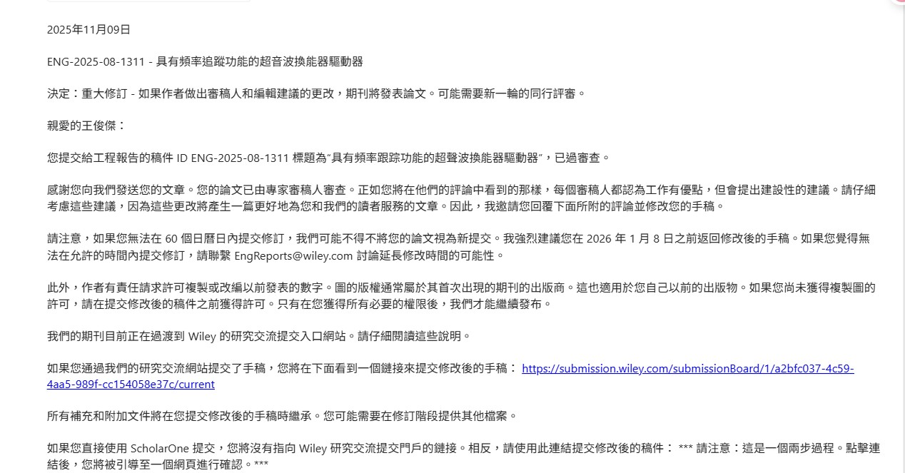
看學長期刊
在60天內提交修訂，在2026年1月8號前返回修改後的手稿

Slide 10
看學長期刊
摘要
手稿缺乏明確焦點，抽象、引言及標題無法清楚呈現研究目標
（Reviewer 1、Reviewer 3）。
研究問題未在文獻背景中明確闡述（Reviewer 1）。
文獻
忽略了最新文獻，尤其是超聲換能器、頻率追蹤、空化/空蝕控制等相關研究（Reviewer 1、Reviewer 3、Reviewer 4）。
缺少對共振控制材料（如形狀記憶合金）和塗層的引用（Reviewer 1）。
系統
系統架構、設計參數與開發過程不明（Reviewer 1、Reviewer 2）。
喇叭/振盪頭設計流程缺乏條理，未說明建模、邊界條件、模擬策略（Reviewer 1）。
頻率追蹤實驗缺乏清晰度、嚴謹性，控制過程不明（Reviewer 4）。
方法缺乏創新，未解決新的研究問題（Reviewer 3）。

Slide 11
看學長期刊
實驗
缺乏對結果的科學分析，數據處理不充分，缺乏統計驗證和不確定性評估
（Reviewer 1、Reviewer 2、Reviewer 4）。
样本數過少，重複實驗不足（Reviewer 2、Reviewer 4）。
振盪頭退化、材料耐用性未評估（Reviewer 1、Reviewer 4）。
未考慮空化/空蝕對裝置的影響，未引用塗層/材料解決方案
（Reviewer 1、Reviewer 4）。
沒有與現有商業系統進行對比（Reviewer 4）。
振盪頭退化、材料耐用性未評估（Reviewer 1、Reviewer 4）。
未考慮空化/空蝕對裝置的影響，未引用塗層/材料解決方案
（Reviewer 1、Reviewer 4）。
沒有與現有商業系統進行對比（Reviewer 4）。
其他
關鍵字與研究不符（Reviewer 2）。
圖 3 損壞的交叉引用（Reviewer 2）。
2.A、2.B 小節標題重複（Reviewer 2）。
參考文獻短，格式可能不符合期刊要求（Reviewer 1、Reviewer 2）。

Slide 12
看學長期刊
總結
摘要、背景重寫，補文獻(新的震盪子相關驅動電路、塗料、合金、空泡效應)
更多次8小時測試
喇叭/振盪頭設計流程缺乏條理，未說明建模、邊界條件、模擬策略
未考慮空化/空蝕對裝置的影響，未引用塗層/材料解決方案
振盪頭退化、材料耐用性未評估

Slide 13
看學長期刊
找相關文獻
基於功率的超音波換能器在變負載下運行的頻率追蹤
P. F. Wriggers and M. Lucas, “Power-based frequency tracking for ultrasonic transducers operating under varying load,” IEEE Trans. Ultrason., Ferroelectr., Freq. Control, vol. 67, no. 3, pp. 528–537, 2020.
超音波霧化器的頻率相關霧化行為
J. O. Kim et al., “Frequency-dependent atomization behavior of ultrasonic nebulizers,” Ultrasonics, vol. 108, 106214, 2020
用於高功率超音波的壓電換能器的老化機制
R. Sherrit et al., “Aging mechanisms in piezoelectric transducers used for high power ultrasonics,” Ultrasonics, vol. 95, pp. 32–40, 2019.
等離子噴塗 NiTi 塗層的空蝕行為
S. Yin et al., “Cavitation erosion behavior of plasma-sprayed NiTi coatings,” Wear, vol. 368–369, pp. 60–68, 2016.
Notes:
P. F. Wriggers and M. Lucas, 2020
這篇發表於 IEEE Transactions on UFFC 的研究，是近年超聲追頻領域中引用度極高的作品。作者深入分析了在負載條件（如水深變化、施加壓力、待處理物接觸等）隨時間變化時，超聲換能器的共振頻率會產生劇烈漂移，造成效率下降與輸出不穩定。
研究主要提出：
一種**基於輸入功率最大化（power-based）**的自動追頻方法
系統藉由監測電壓與電流，即時計算輸出功率
尋找最大功率對應的驅動頻率 → 即為瞬時共振
其核心觀點：
在實務應用中，功率最大點比相位角或阻抗最低點更能可靠反映實際工作共振。
此方法特別適合水負載、霧化或高功率加工中出現的非線性與負載變動問題，因此非常適合作為你 MCU 追頻方法的理論基礎。
R. Sherrit et al., 2019
該研究是高功率超音波領域中探討 壓電材料老化（aging）現象 的重要文獻。作者指出：
在長期高功率或高頻率運作中，PZT 材料會出現
介電常數降低
機械品質因數 Qm 下降
內部損耗增加
導致可觀測到的行為包括
共振頻率下降或上升（依材質與壓電常數變化而定）
阻抗曲線逐漸平坦或 Q 因子下降
數十 Hz～數百 Hz 的共振飄移
文中特別強調：
若沒有即時的頻率追蹤或補償，老化造成的頻率飄移會使系統效率下降 20–40%。
J. O. Kim et al., 2020
此研究探討 不同驅動頻率對霧化性能（霧化量、液滴尺寸、啟動條件） 的影響。
研究結論指出：
當驅動頻率偏離共振時
霧化量急劇下降
液滴尺寸不穩定
系統啟動霧化所需功率增加
共振附近的 ±20–30 Hz 都可能造成霧化效率下降 10–40%
該研究強化了你的研究動機：
要維持霧化穩定性，精準且即時的頻率追蹤是必要的。
此篇文獻能直接用在 Introduction 中的「霧化對頻率穩定度的需求」
S. Yin et al., 2016
此篇為研究 NiTi 形狀記憶合金（SMA）塗層抗空泡侵蝕能力 的經典文獻。
該研究指出：
超音波系統在液體環境中工作時，空化泡破壞會造成金屬表面嚴重侵蝕
NiTi SMA 因其韌性高、抗裂性佳、相變態吸能能力強，因此具有極佳的抗空化特性
在 3–5 小時超音波空化測試中，NiTi 塗層的侵蝕深度比未塗層金屬減少超過 60%
這篇文獻可以直接作為 審稿人 #1 提到的「材料或塗層改善」部分的回應。
你可以用它說明：
若要提升振盪頭的耐久度，文獻中常見策略包含使用 NiTi 之類抗空化材料或塗層。

Slide 14
預計進度
長時間測試
並聯測試

